Slide 1
UTM Kuala Lumpur
18 Julai 2019
PELUANG-PELUANG PENERBITAN
dengan
Penerbit UTM Press

Slide 2
Penerbit UTM Press
ditubuhkan pada 23 Sept 1986, bermula sebagai Unit Penerbitan Akademik
Memperkayakan korpus ilmiah dalam bahasa Melayu/bahasa Inggeris menerusi penerbitan buku bagi menjadi sumber rujukan yang mampu dimiliki oleh semua golongan masyarakat.
Memasyarakatkan ilmu sains dan teknologi menerusi penerbitan buku ilmiah bermutu.
Menyebarluaskan hasil penyelidikan dan penemuan baru warga penyelidik universiti menerusi penerbitan buku, jurnal dan sebagainya.
Mengimarahkan budaya penulisan dan penerbitan ilmu dalam kalangan sarjana universiti.
Menerbitkan buku ilmiah yang terkini bagi memenuhi keperluan semasa pengajian peringkat tinggi.

Slide 3
PERANAN Penerbit UTM Press
Mempromosikan niche/ keterserlahan/ kebitaraan sarjana Universiti
Memenuhi keperluan pengajaran & pembelajaran komuniti akademik universiti
Mencerminkan kepakaran & kecemerlangan staf akademik universiti
Menyokong menyebar budaya ilmu dalam kalangan warga universiti.

Slide 4
STRUKTUR
JAWATANKUASA PENERBITAN UNIVERSITI
Penerbit UTM Press
(Urus Setia)
PANEL JURNAL
PANEL BUKU KARYA ASLI &
BUKU PENYELIDIKAN
PANEL BUKU
KARYA SUNTINGAN
Prof. Dr. Rosli Md. Illias
Prof. Madya Issham Ismail
Prof. Dr. Rosli Hussin

Slide 5
KEAHLIAN JPAU
JAWATANKUASA PENERBITAN AKADEMIK UNIVERSITI (JPAU)
Pengerusi TNCPI
F. Kejuruteraan
TD PIPA
F. Sains Sosial
& Kemanusiaan
TD PIPA
AHIBS
TD PIPA
F. Tek.& Informatik
(Razak), UTMKL
TD PIPA
FAKULTI
F. Alam Bina & Ukur
TD PIPA
F. Sains
TD PIPA
MJIT UTM KL
TD PIPA
PANEL JURNAL
PANEL BUKU KARYA ASLI
PANEL BUKU KARYA SUNTINGAN

Slide 6
SEKSYEN EDITORIAL
Unit Jurnal
Unit Karya Asli
Unit Karya Suntingan
STRUKTUR ORGANISASI
PEJABAT PENERBIT UTM PRESS
SEKSYEN PENTADBIRAN
SEKSYEN KANDUNGAN DIGITAL
SEKSYEN GRAFIK
SEKSYEN PEMASARAN

Slide 7
Siapa layak menerbitkan buku/karya dengan kami?
Semua staf/pelajar UTM
Karyawan Tamu yang dilantik oleh universiti
Karya yang ditulis pengkarya luar UTM

Slide 8
GENRE BUKU Terbitan
Buku Rujukan
Reference Books
Buku Penyelidikan
Research Books
Buku Teks
Text books
Bab dalam Buku/Karya Suntingan
Edited books
Buku Ilmiah Popular/Buku Umum
Popular Scholarly Books
Karya Terjemahan
Translated Titles
Biografi /Autobiografi
Biography/Autobiography
Novel Sejarah
Historical Novels

Slide 9
BUKU KARYA ASLI
Buku karya asli ialah hasil tulisan/ karangan penulis sendiri, bukan tiruan atau bukan ciplakan, bukan salinan, dan bukan terjemahan daripada karangan lain.
Buku karya asli boleh digarap dalam pelbagai bentuk:
Buku ilmiah bagi rujukan pengajian tinggi.
Buku teks pengajian tinggi yang digunakan untuk tujuan pembelajaran sesuatu kursus.
Buku ilmiah popular bagi bacaan umum.

Slide 10
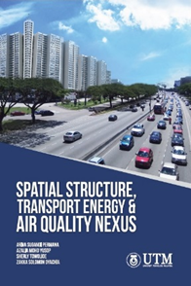
BUKU PENYELIDIKAN
Buku ilmiah yang terhasil daripada hasil penyelidikan yang menyumbang kepada perkembangan bidang ilmu.
Buku berasaskan hasil penyelidikan yang kukuh dan mengenengahkan penemuan yang baharu.
Kandungan buku bertunjangkan kaedah saintifik serta data-data yang mencukupi dengan analisis yang kritikal, penghujahan yang jelas dan meyakinkan serta didokumenkan dengan baik mengikut struktur yang formal dan piawai.
Latihan ilmiah (tesis peringkat Sarjana dan Ph.D) yang telah diolah semula ke dalam bentuk buku sesuai diterbitkan sebagai buku penyelidikan.

Slide 11
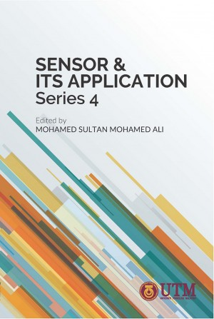
BUKU KARYA SUNTINGAN
(sebelum ini dikenali sebagai book chapter)
Koleksi bab-bab yang diusahakan oleh sekumpulan penulis yang berkongsi kepakaran dalam bidang yang sama, yang disusun dan diselenggara oleh seorang/beberapa orang editor.
Topik semua bab mempunyai perkaitan dengan tajuk buku.

Slide 12
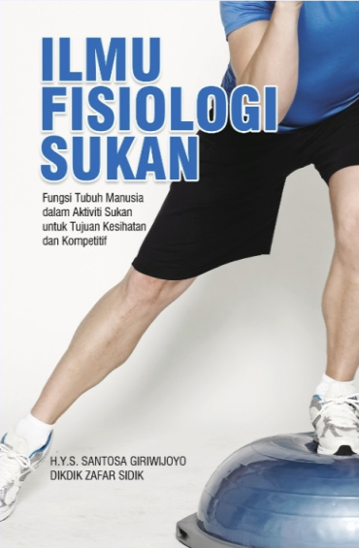
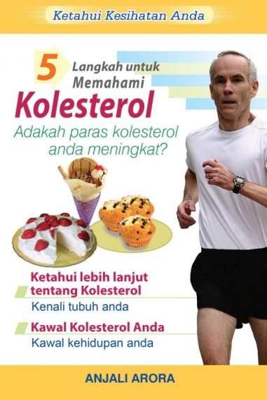
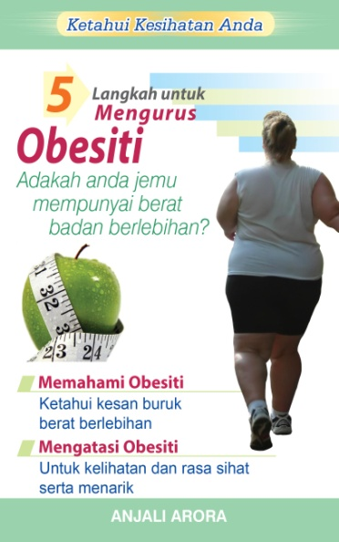
BUKU TERJEMAHAN
Karya terjemahan ialah karya yang diterjemahkan daripada bahasa lain ke bahasa Melayu.
Hak cipta menterjemah perlu diperoleh terlebih dahulu.

Slide 13
BUKU BIOGRAFI
Buku Biografi ialah buku yang mengisahkan riwayat hidup atau kisah hidup seseorang tokoh (yang tersohor) atau seseorang yang penting dalam sejarah.

Slide 14
NOVEL SEJARAH
Penceritaan sejarah yang ditulis dalam bentuk prosa, biasanya panjang dan kompleks yang mengaitkan pengalaman menarik, nilai budaya dan kelakuan sosial masa lampau.
Penceritaan novel memberi menekankan kepada fakta sejarah, tokoh-tokoh dan peristiwa penting dalam tempoh masa tertentu.

Slide 15
eJURNAL
Penerbit UTM Press juga menerbitkan 15 akademik jurnal:
Jurnal Teknologi SCOPUS/ESCI/MyCite
Malaysian Journal of Fundamental and Applied Sciences ESCI/MyCite
Matematika ESCI/MyCite
International Journal of Built Environment and Sustainability ESCI/MyCite
Sains Humanika /MyCite
Applied Membrane Science and Technology /MyCite
UMRAN / MyCite
Malaysian Journal of Civil Engineering /MyCite
International Journal of Innovative Computing /MyCite
Jurnal berikut diindeks dalam MyJurnal
LSP International
Jurnal Kemanusiaan
Jurnal Mekanikal
ELEKTRIKA
Journal of Transport System Engineering
Jurnal of Energy and Safety Technology

Slide 16
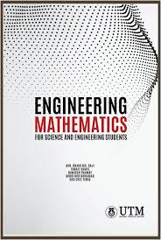
BUKU PALING LARIS
BIL. | JUDUL | NASKHAH JUALAN
1. | ETIKA PROFESIONAL | 5956
2. | REINFORCED CONCRETE DESIGN TO EURCODE 2 | 6748
3. | PENGENALAN PEMIKIRAN KRITIS & KREATIF | 5280
4. | NATRAH (1937-2009): CINTA, RUSUHAN, AIR MATA | 5275
5. | ENGINEERING MATHEMATICS FOR SCIENCE AND ENGINEERING STUDENTS | 2745

Slide 17
PENCAPAIAN 2016
Anugerah Buku Negara 2016
Buku Matematik Terbaik
Elementary Mathematical Analysis: with Solutions to Problems
- Yusof Yaacob

Slide 18
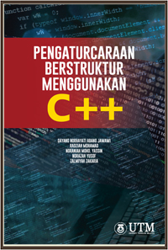
PENCAPAIAN 2017
Anugerah Buku Negara 2017
Buku Sains dan Teknologi Terbaik
(Kategori Anugerah Pengajian Tinggi)
Pengaturcaraan Berstruktur Menggunakan C++
- Noraniah Mohd. Yassin, Zalmiyah Zakaria, Dayang Norhayati, Abang Jawawi, Norazah Yusof & Radziah Mohamad
Naskhah Jilid Terbaik
(Kategori Anugerah Industri)
The Coronation of HRH Sultan Ibrahim of Johor
- Dato’ Abdul Rahim Ramli

Slide 19
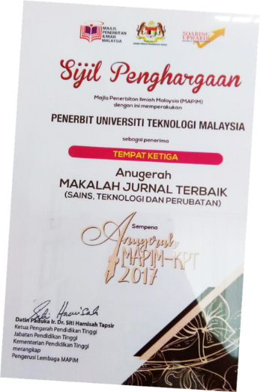
PENCAPAIAN 2018
ANUGERAH BUKU NEGARA 2018 2018
Buku Sains Sosial Terbaik (Kategori Anugerah Pengajian Tinggi)
Pembangunan Mampan Luar Bandar oleh Ubong Imang & Ibrahim Ngah
Buku Sains Teknologi & Perubatan (Anugerah Industri Buku)
Biosorption and Bioreduction of Toxic Heavy Metals Using Bacteria
Zainul Akmar Zakaria & Wan Azlina Ahmad
ANUGERAH MAPIM-KPT 2017
Buku Ilmiah Popular
Negara Maslahah dalam Konteks Malaysia
Alies Anor bin Abdul
ANUGERAH MAPIM-KPT 2017
Tempat Ke-3, Kategori Anugerah Makalah Jurnal Terbaik
(Sains, Teknologi dan Perubatan)
Esterification of Renewable Levulinic Acid to Levulinate Esters Using Amberlyst-15 as a Solid Acid.
Nor Aishah Saidina Amin, Nur Aainaa Syahirah Ramli & Nur Hidayah Zaharudin
Jurnal Teknologi (Sciences & Engineering) Vol. 79 No. 1 (2017)

Slide 20
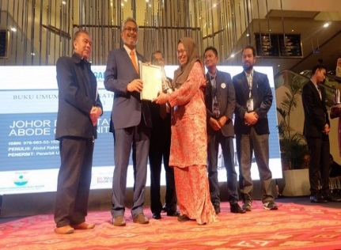
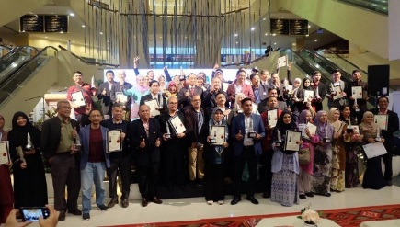
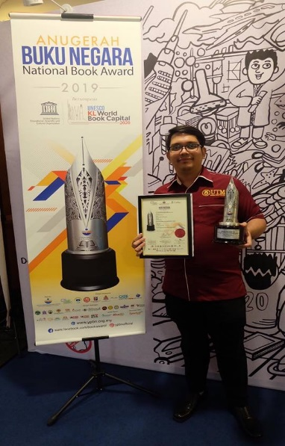
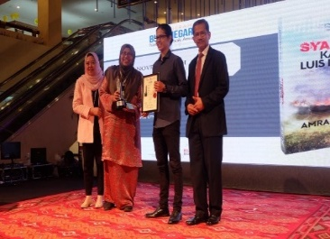
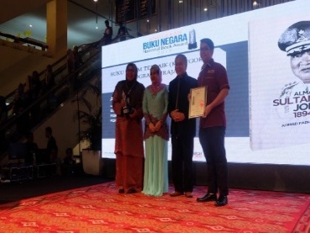
PENCAPAIAN 2019
ANUGERAH BUKU NEGARA 2019
- PWTC Kuala Lumpur, 1 April 2019
Buku Umum Terbaik (Kategori Warisan Diraja)
JDT-Johor Darul Ta’zim: An Abode of Dignity
- Dato’ Abdul Rahim Ramli
Buku Umum Terbaik (Kategori Novel Sejarah)
Syahidnya Kapten Luis De Souza
- Amran Md. Rasdi
Buku Umum Terbaik (Kategori Biografi Diraja)
Almarhum Sultan Ismail Johor 1894-1981
- Ahmad Fadhli Syed Hassan

Slide 21
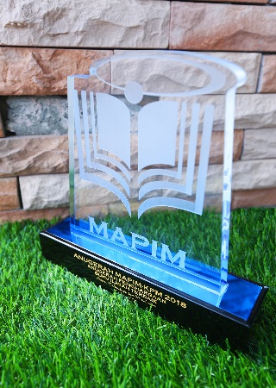
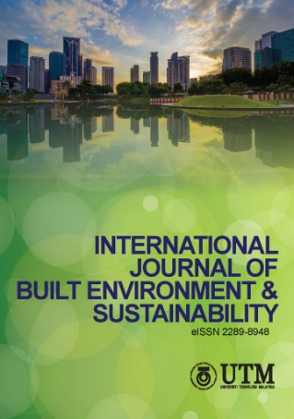
ANUGERAH MAPIM-KPM 2018
di Marriott Hotel, Putrajaya, 27 Jun 2019
Buku Ilmiah Sains, Teknologi dan Perubatan Terbaik (Anugerah Penghargaan)
Construction Noise Issues, Measurements and Predictions
Zaiton Haron, Khairulzan Yahya & Nadirah Darus
Buku Ilmiah Umum Terbaik (Sijil Penghargaan)
JDT-Johor Darul Ta’zim: An Abode of Dignity
Dato’ Abdul Rahim Ramli
Kategori Makalah Jurnal Terbaik Kemanusiaan dan Sains Sosial (Sijil Penghargaan)
Representation of National Identity in Malaysian State Mosque Built Form as a Sociocultural Product
Alice Sabrina Ismail
International Journal of Built Environment and Sustainability

Slide 22
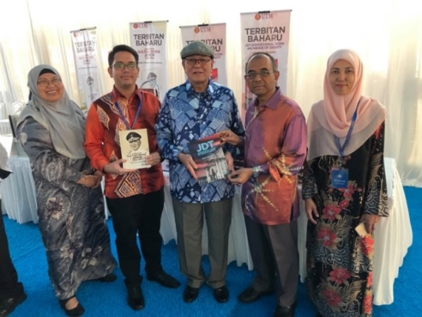
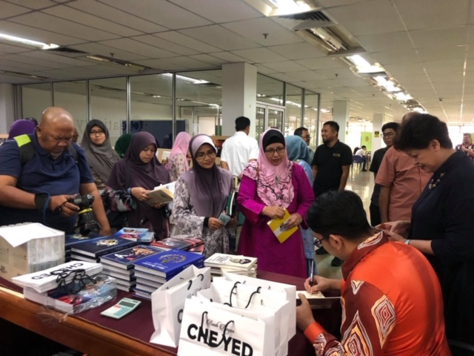
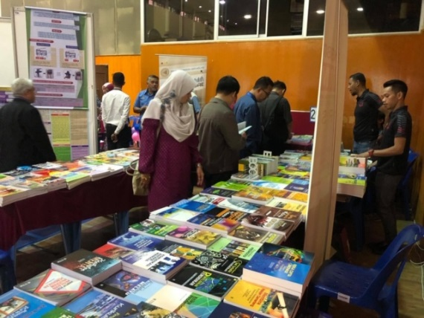
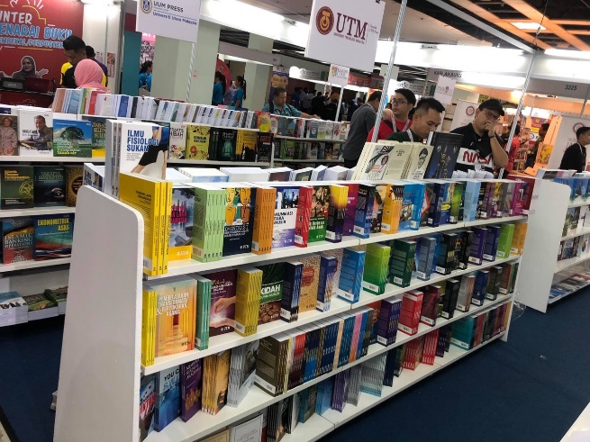
AKTIVITI PEMASARAN

Slide 23
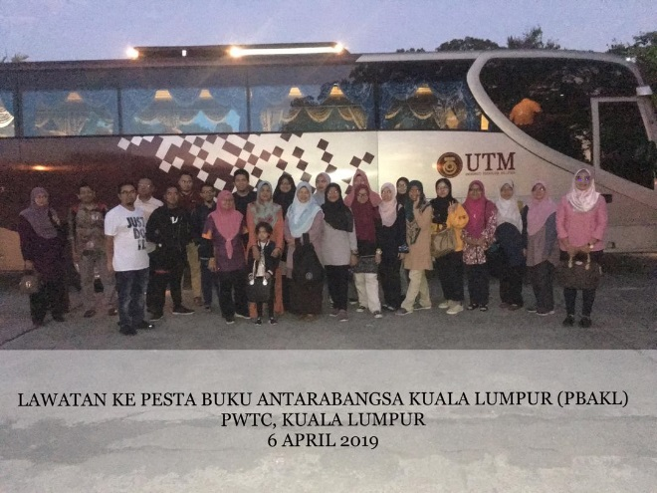
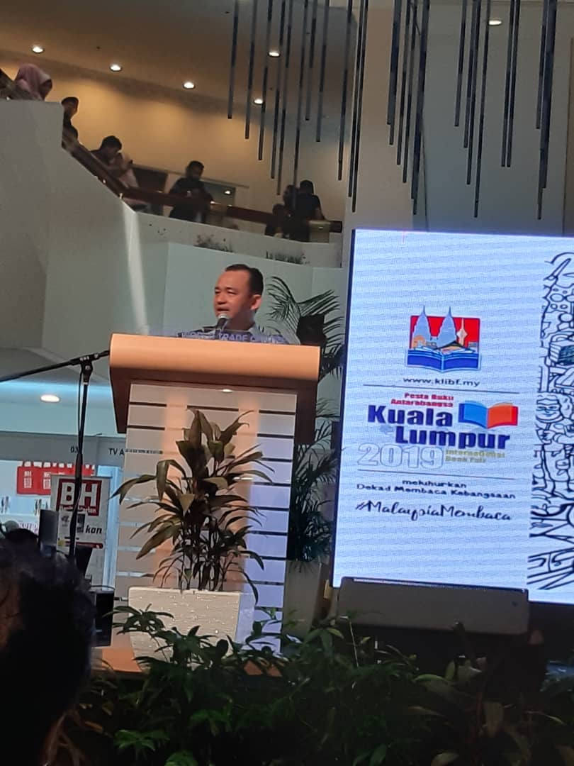
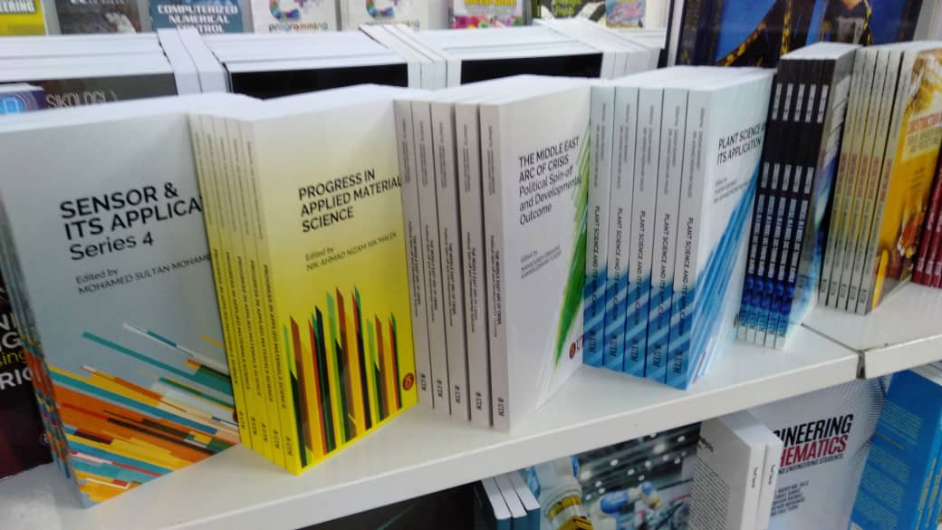
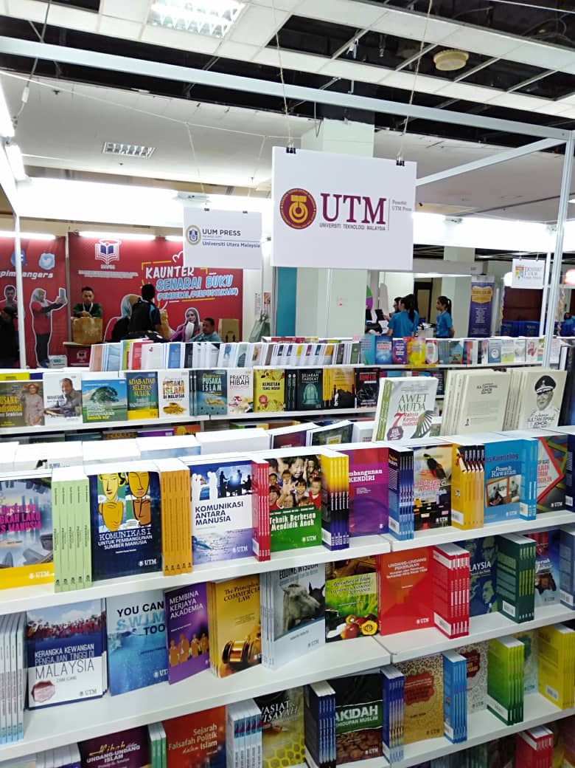
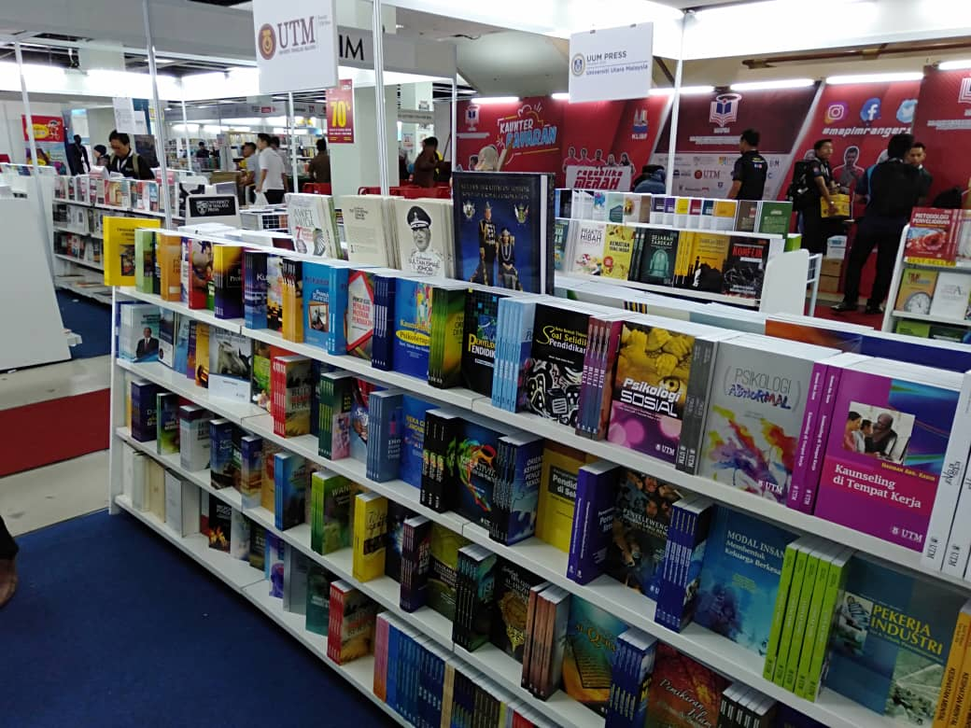
AKTIVITI PEMASARAN
PBAKL 2019

Slide 24
PAUTAN LAMAN SESAWANG PENERBIT
www.penerbit.utm.my
Official Website
www.booksonline.my
Books Online
penerbit.utm.my/list-of-journals/
eJournals
www.e-sentral.com
eBooks
Unit Buku Karya Asli
Pn. Che Yah : 07-5535818
Utmpress
Utmpress
Unit Buku Karya Suntingan
Pn. Zalina : 07-5535802
Utmpress
Unit Jurnal
Pn. Hapizah : 07-5535684
Utmpress Media

Slide 25
Thank You
www.penerbit.utm.my

